Slide 2
第三章 相互作用——力
疑难专题8 动态平衡中的临界与极值问题

Slide 3
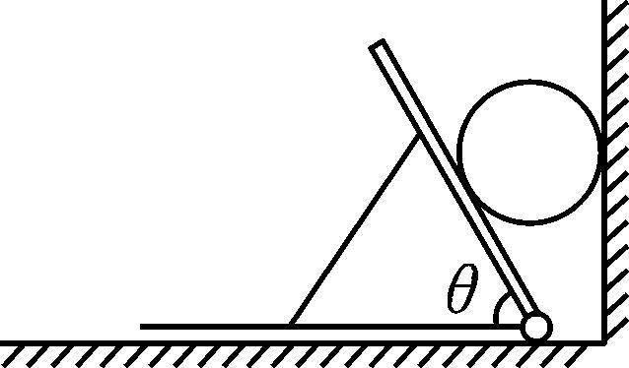
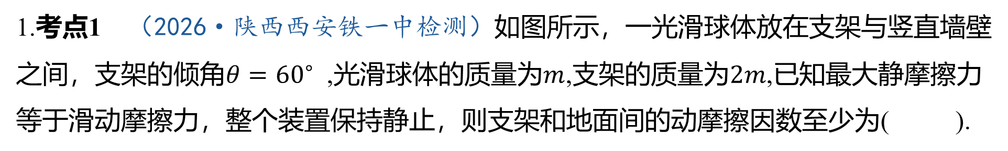
基础考点过关练
限时10分钟
1.考点1 （2026·陕西西安铁一中检测）如图所示，一光滑球体放在支架与竖直墙壁
之间，支架的倾角$θ={60}^{∘}$ ,光滑球体的质量为$m$,支架的质量为$2m$ ,已知最大静摩擦力
等于滑动摩擦力，整个装置保持静止，则支架和地面间的动摩擦因数至少为( ).
D
A.$\frac{\sqrt{3}}{9}$ B.$\frac{\sqrt{3}}{4}$ C.$\frac{\sqrt{3}}{2}$ D.$\frac{\sqrt{3}}{3}$

Slide 4
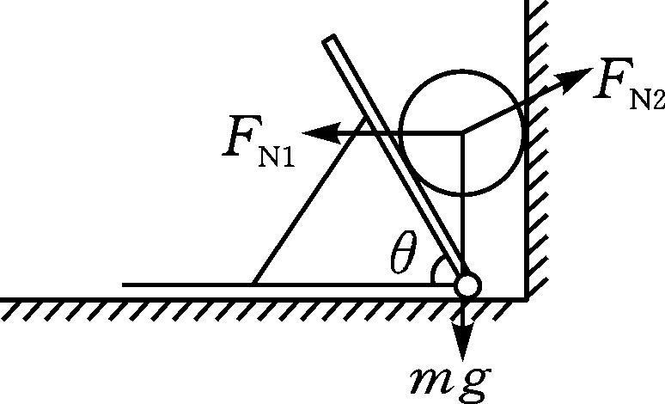
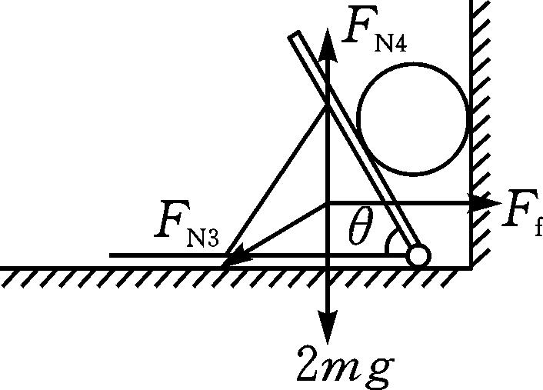
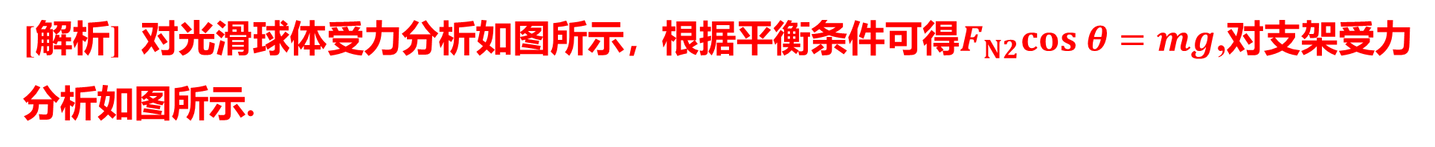
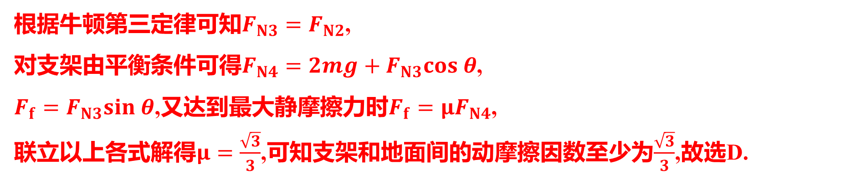
[解析] 对光滑球体受力分析如图所示，根据平衡条件可得$F_{N2}cos θ=mg$ ,对支架受力
分析如图所示.
根据牛顿第三定律可知$F_{N3}=F_{N2}$ ,
对支架由平衡条件可得$F_{N4}=2mg+F_{N3}cos θ$ ,
$F_{f}=F_{N3}sin θ$,又达到最大静摩擦力时$F_{f}=μF_{N4}$ ,
联立以上各式解得$μ=\frac{\sqrt{3}}{3}$,可知支架和地面间的动摩擦因数至少为$\frac{\sqrt{3}}{3}$ ,故选D.

Slide 5
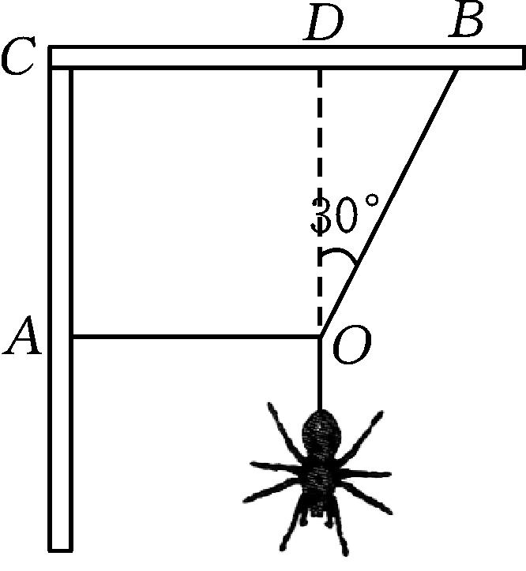
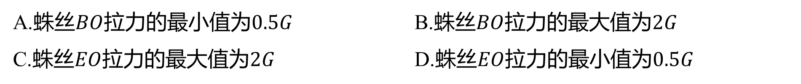
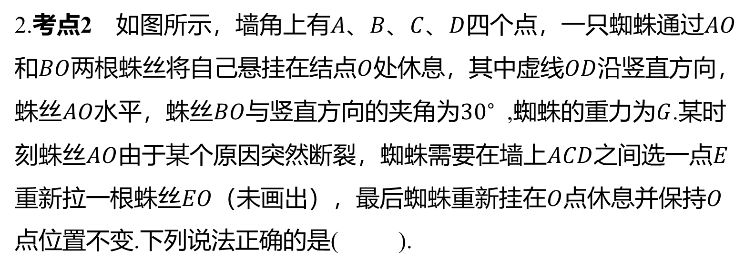
2.考点2 如图所示，墙角上有$A$、$B$、$C$、$D$四个点，一只蜘蛛通过$AO$
和$BO$两根蛛丝将自己悬挂在结点$O$处休息，其中虚线$OD$ 沿竖直方向，
蛛丝$AO$水平，蛛丝$BO$与竖直方向的夹角为${30}^{∘}$ ,蜘蛛的重力为$G$ .某时
刻蛛丝$AO$由于某个原因突然断裂，蜘蛛需要在墙上$ACD$之间选一点$E$
重新拉一根蛛丝$EO$（未画出），最后蜘蛛重新挂在$O$点休息并保持$O$
点位置不变.下列说法正确的是( ).
D
A.蛛丝$BO$拉力的最小值为$0.5G$ B.蛛丝$BO$拉力的最大值为$2G$
C.蛛丝$EO$拉力的最大值为$2G$ D.蛛丝$EO$拉力的最小值为$0.5G$

Slide 6
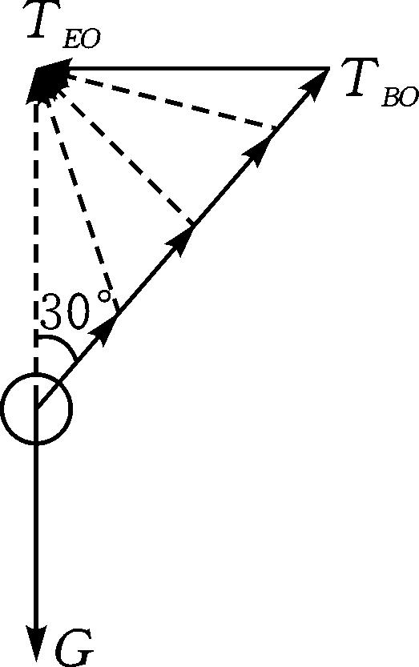
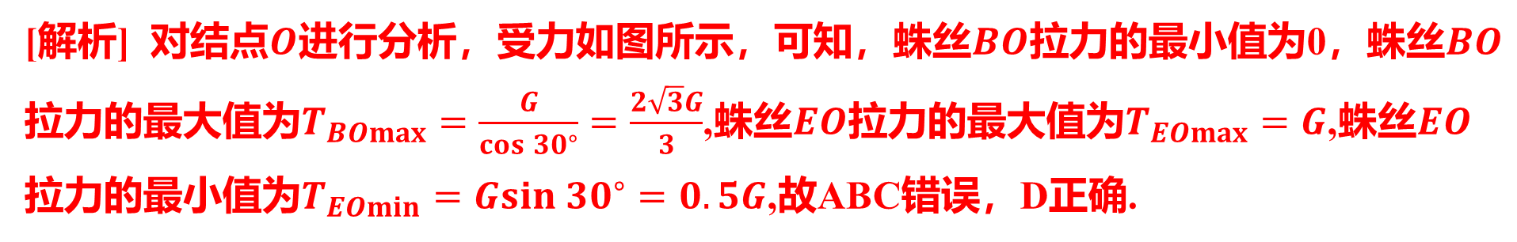
[解析] 对结点$O$进行分析，受力如图所示，可知，蛛丝$BO$拉力的最小值为0，蛛丝$BO$
拉力的最大值为$T_{BOmax}=\frac{G}{cos {30}^{∘}}=\frac{2\sqrt{3}G}{3}$,蛛丝$EO$拉力的最大值为$T_{EOmax}=G$,蛛丝$EO$
拉力的最小值为$T_{EOmin}=Gsin {30}^{∘}=0.5G$ ,故ABC错误，D正确.

Slide 7
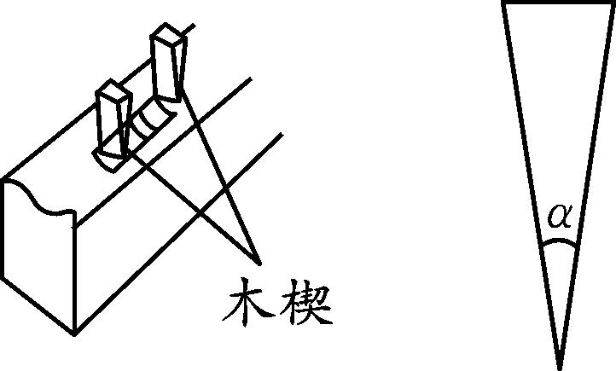
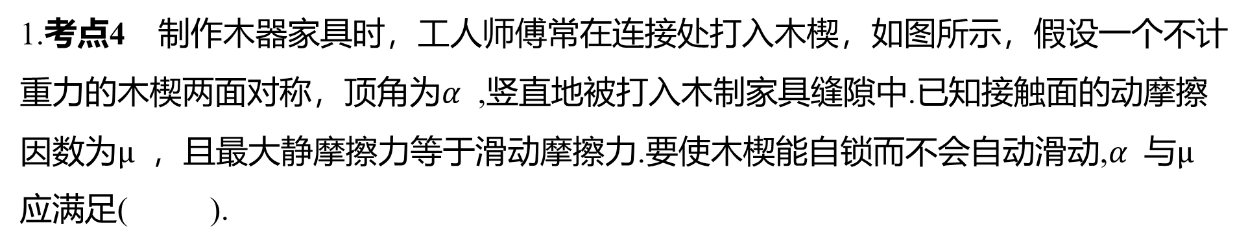
能力考点提升练
限时30分钟
1.考点4 制作木器家具时，工人师傅常在连接处打入木楔，如图所示，假设一个不计
重力的木楔两面对称，顶角为$α$ ,竖直地被打入木制家具缝隙中.已知接触面的动摩擦
因数为$μ$ ，且最大静摩擦力等于滑动摩擦力.要使木楔能自锁而不会自动滑动,$α$ 与$μ$
应满足( ).
A
A.$μ>tan \frac{α}{2}$ B.$μ>tan α$ C.$μ>\frac{1}{tan \frac{α}{2}}$ D.$μ>\frac{1}{tan α}$

Slide 8
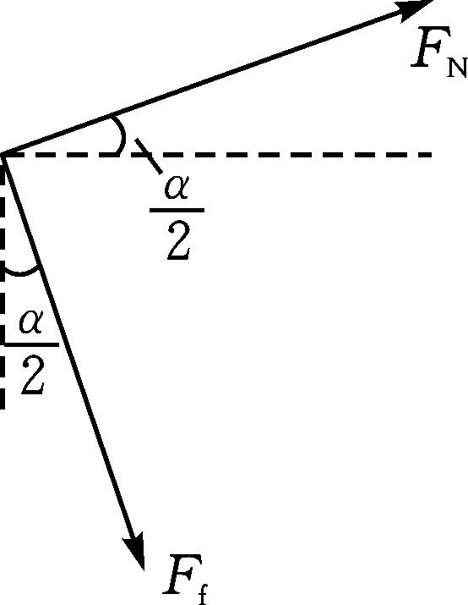
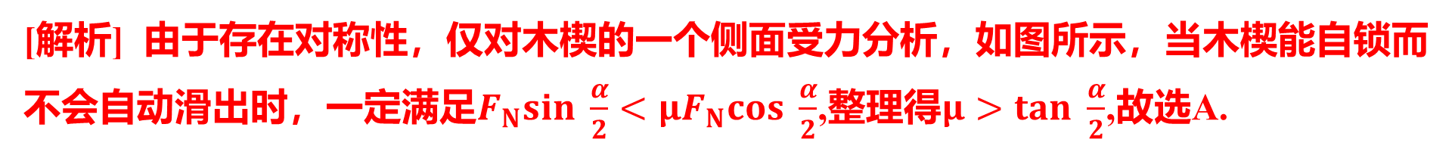
[解析] 由于存在对称性，仅对木楔的一个侧面受力分析，如图所示，当木楔能自锁而
不会自动滑出时，一定满足$F_{N}sin \frac{α}{2}<μF_{N}cos \frac{α}{2}$,整理得$μ>tan \frac{α}{2}$ ,故选A.

Slide 9
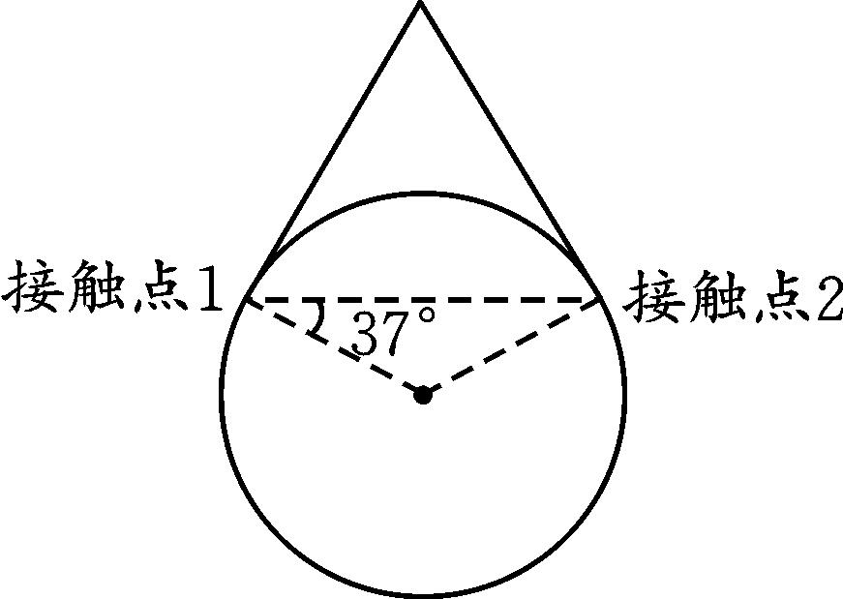
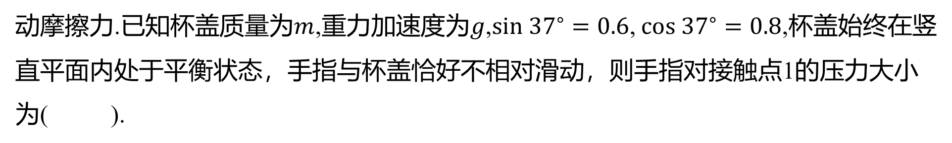
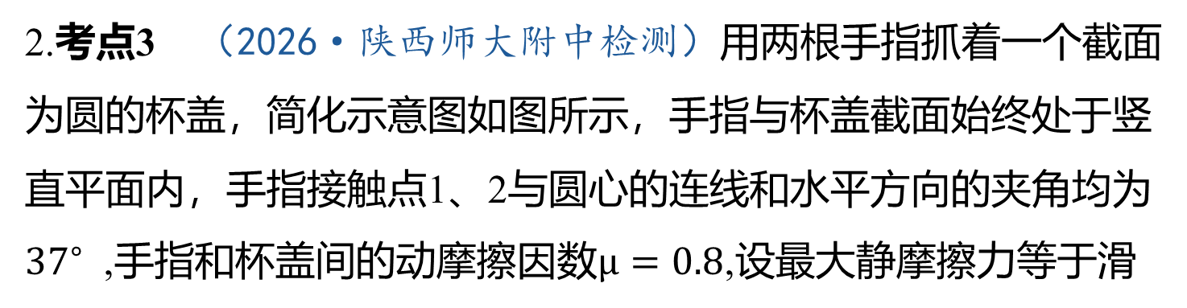
2.考点3 （2026·陕西师大附中检测）用两根手指抓着一个截面
为圆的杯盖，简化示意图如图所示，手指与杯盖截面始终处于竖
直平面内，手指接触点1、2与圆心的连线和水平方向的夹角均为
${37}^{∘}$ ,手指和杯盖间的动摩擦因数$μ=0.8$ ,设最大静摩擦力等于滑
动摩擦力.已知杯盖质量为$m$,重力加速度为$g$,$sin {37}^{∘}=0.6$, $cos {37}^{∘}=0.8$ ,杯盖始终在竖
直平面内处于平衡状态，手指与杯盖恰好不相对滑动，则手指对接触点1的压力大小
为( ).
A
A.$12.5mg$ B.$6.25mg$ C.$1.25mg$ D.$mg$

Slide 10
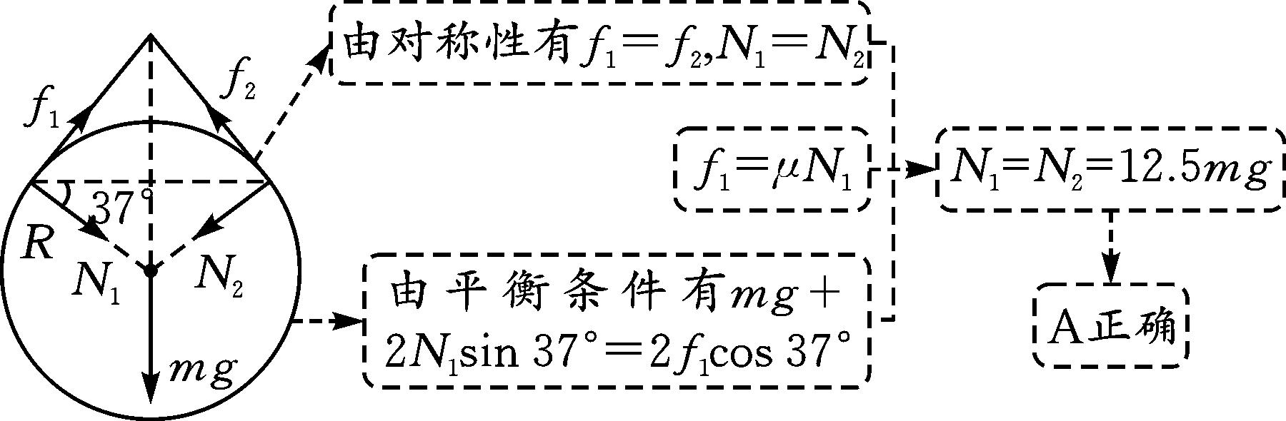
[解析]

Slide 11
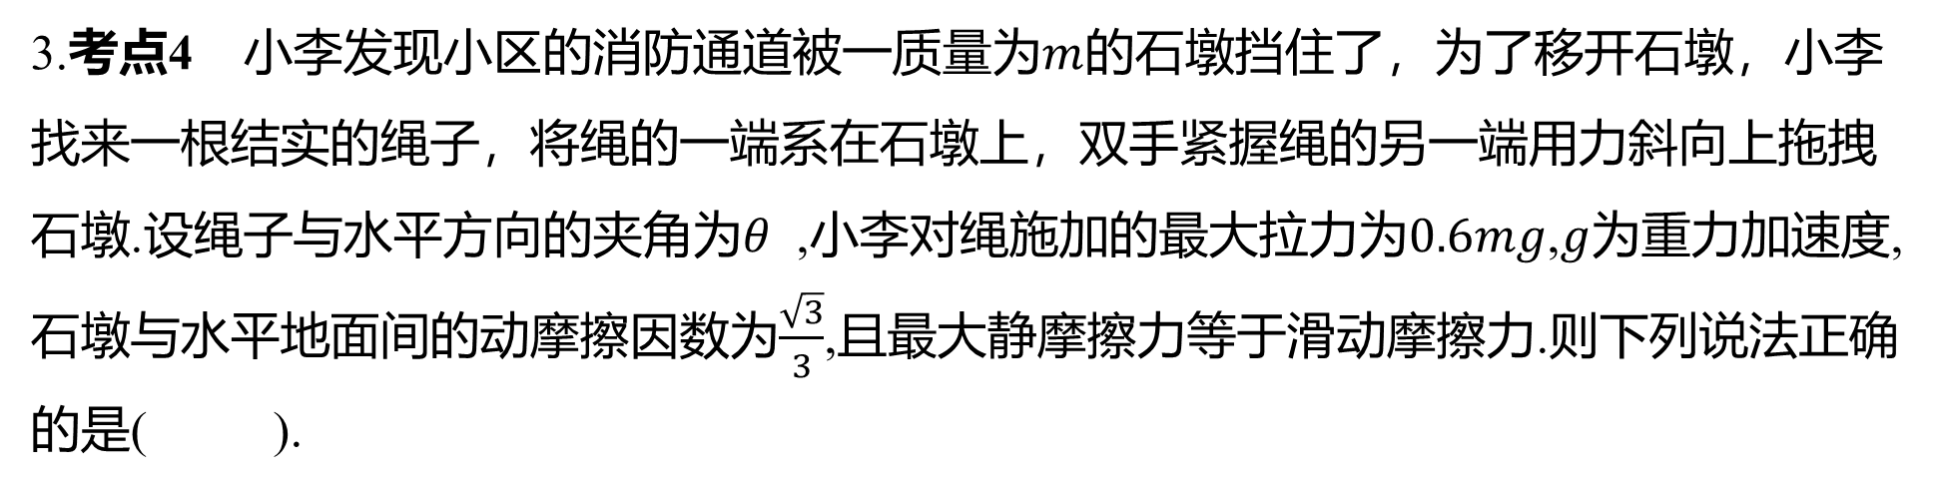
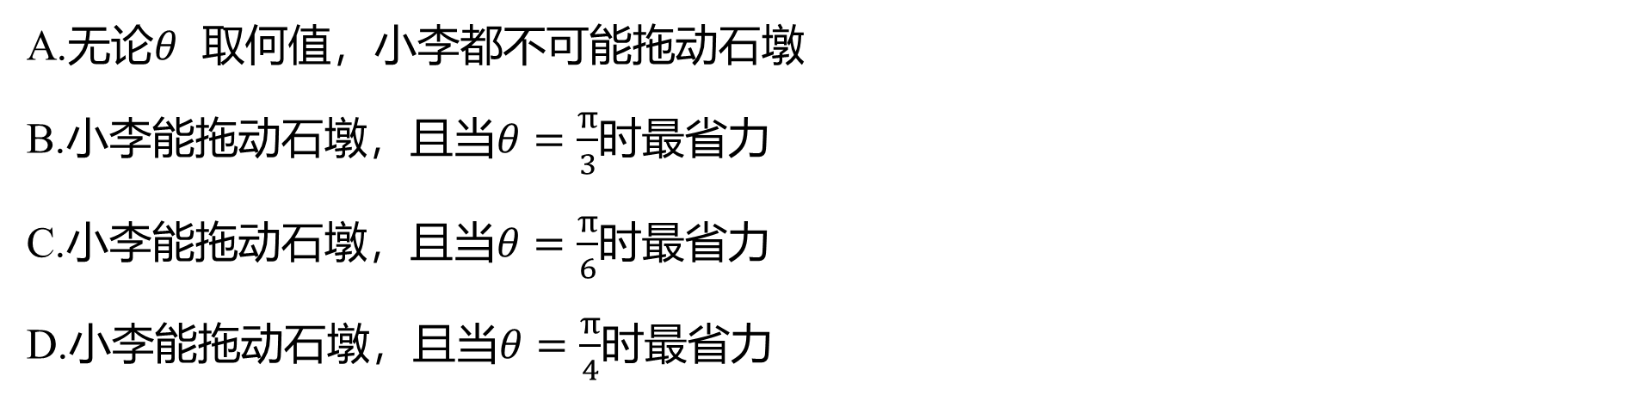
3.考点4 小李发现小区的消防通道被一质量为$m$ 的石墩挡住了，为了移开石墩，小李
找来一根结实的绳子，将绳的一端系在石墩上，双手紧握绳的另一端用力斜向上拖拽
石墩.设绳子与水平方向的夹角为$θ$ ,小李对绳施加的最大拉力为$0.6mg$,$g$ 为重力加速度,
石墩与水平地面间的动摩擦因数为$\frac{\sqrt{3}}{3}$ ,且最大静摩擦力等于滑动摩擦力.则下列说法正确
的是( ).
C
A.无论$θ$ 取何值，小李都不可能拖动石墩
B.小李能拖动石墩，且当$θ=\frac{π}{3}$ 时最省力
C.小李能拖动石墩，且当$θ=\frac{π}{6}$ 时最省力
D.小李能拖动石墩，且当$θ=\frac{π}{4}$ 时最省力

Slide 12
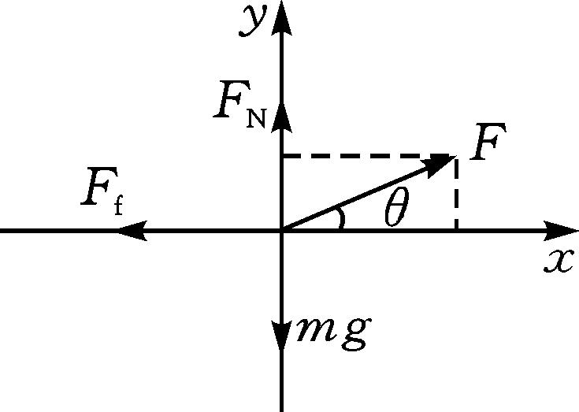
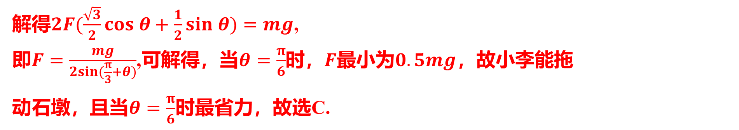
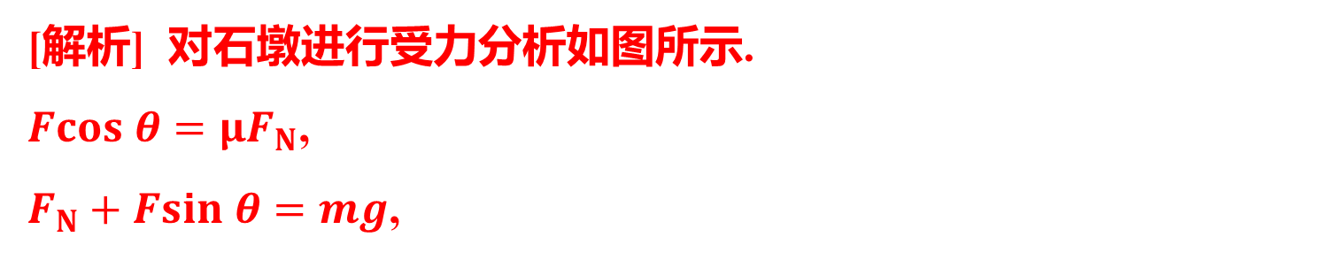
[解析] 对石墩进行受力分析如图所示.
$Fcos θ=μF_{N}$ ,
$F_{N}+Fsin θ=mg$ ,
解得$2F(\frac{\sqrt{3}}{2}cos θ+\frac{1}{2}sin θ)=mg$ ,
即$F=\frac{mg}{2sin(\frac{π}{3}+θ)}$,可解得，当$θ=\frac{π}{6}$时，$F$最小为$0.5mg$ ，故小李能拖
动石墩，且当$θ=\frac{π}{6}$ 时最省力，故选C.

Slide 13
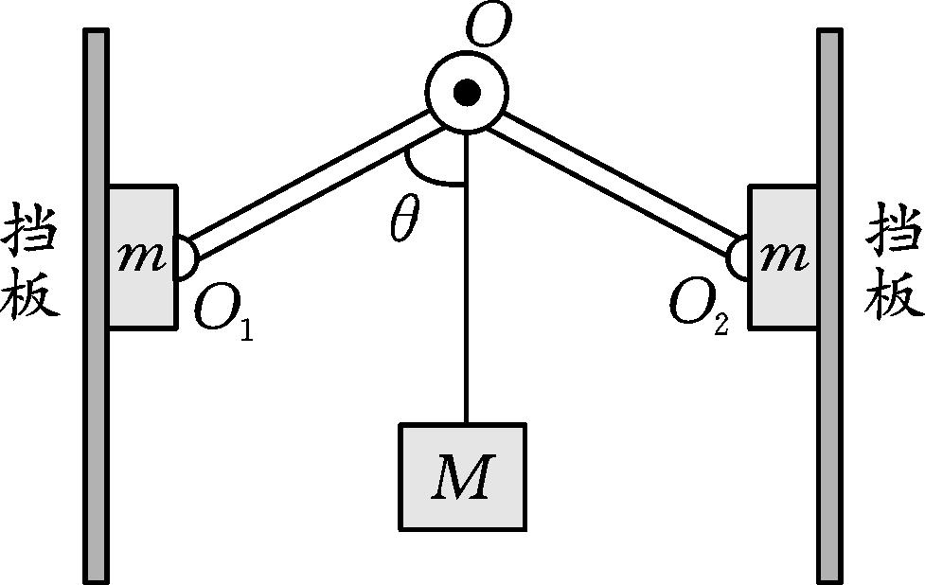
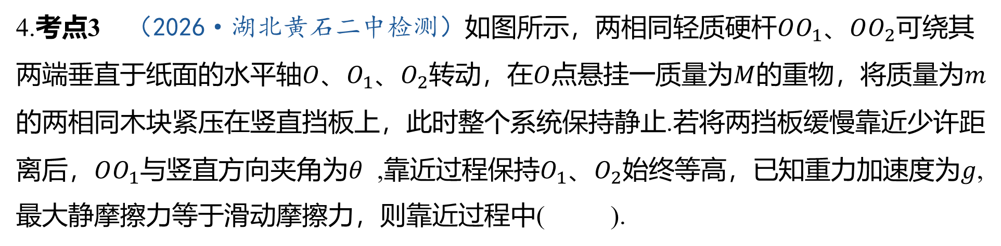
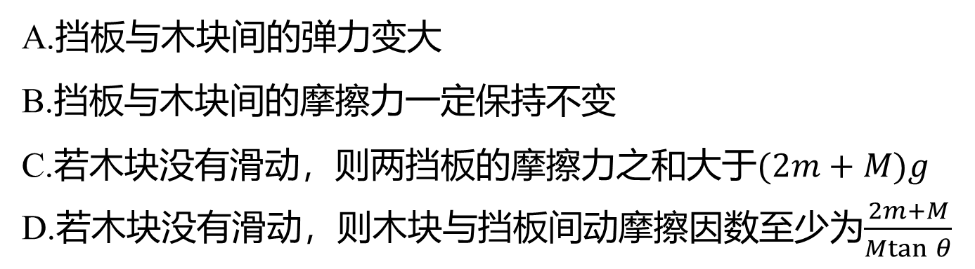
4.考点3 （2026·湖北黄石二中检测）如图所示，两相同轻质硬杆$OO_{1}$、$OO_{2}$ 可绕其
两端垂直于纸面的水平轴$O$、$O_{1}$、$O_{2}$转动，在$O$点悬挂一质量为$M$的重物，将质量为$m$
的两相同木块紧压在竖直挡板上，此时整个系统保持静止.若将两挡板缓慢靠近少许距
离后，$OO_{1}$与竖直方向夹角为$θ$ ,靠近过程保持$O_{1}$、$O_{2}$始终等高，已知重力加速度为$g$ ,
最大静摩擦力等于滑动摩擦力，则靠近过程中( ).
D
A.挡板与木块间的弹力变大
B.挡板与木块间的摩擦力一定保持不变
C.若木块没有滑动，则两挡板的摩擦力之和大于$(2m+M)g$
D.若木块没有滑动，则木块与挡板间动摩擦因数至少为$\frac{2m+M}{Mtan θ}$

Slide 14
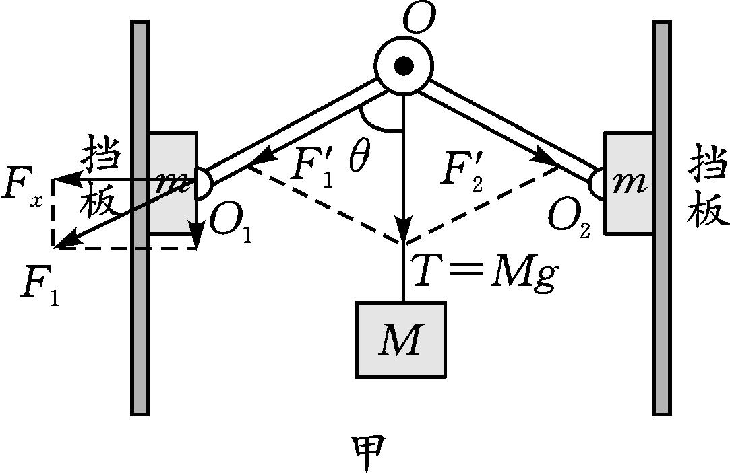
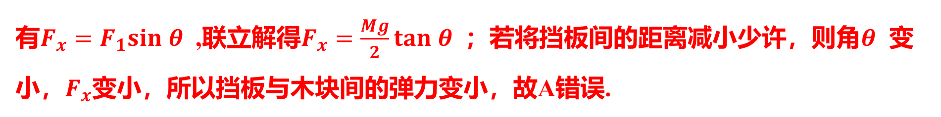
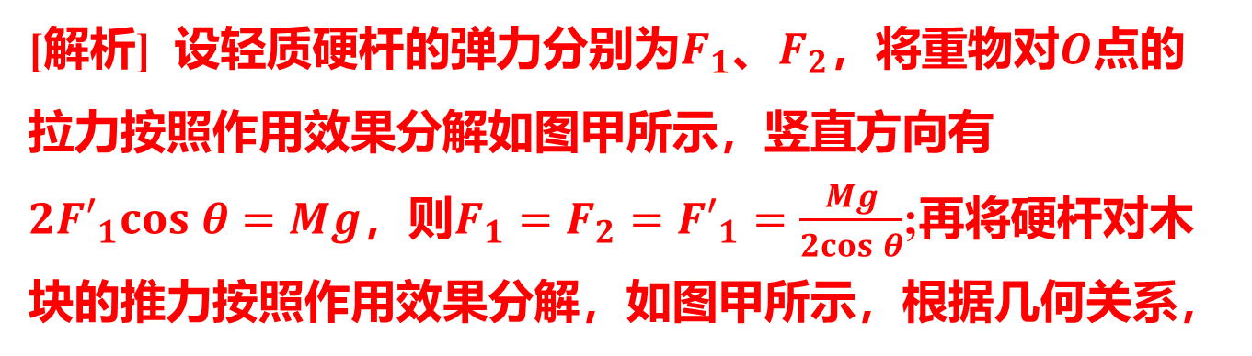
[解析] 设轻质硬杆的弹力分别为$F_{1}$、$F_{2}$，将重物对$O$ 点的
拉力按照作用效果分解如图甲所示，竖直方向有
$2F′_{1}cos θ=Mg$，则$F_{1}=F_{2}=F′_{1}=\frac{Mg}{2cos θ}$ ;再将硬杆对木
块的推力按照作用效果分解，如图甲所示，根据几何关系，
有$F_{x}=F_{1}sin θ$ ,联立解得$F_{x}=\frac{Mg}{2}tan θ$ ；若将挡板间的距离减小少许，则角$θ$ 变
小，$F_{x}$ 变小，所以挡板与木块间的弹力变小，故A错误.

Slide 15
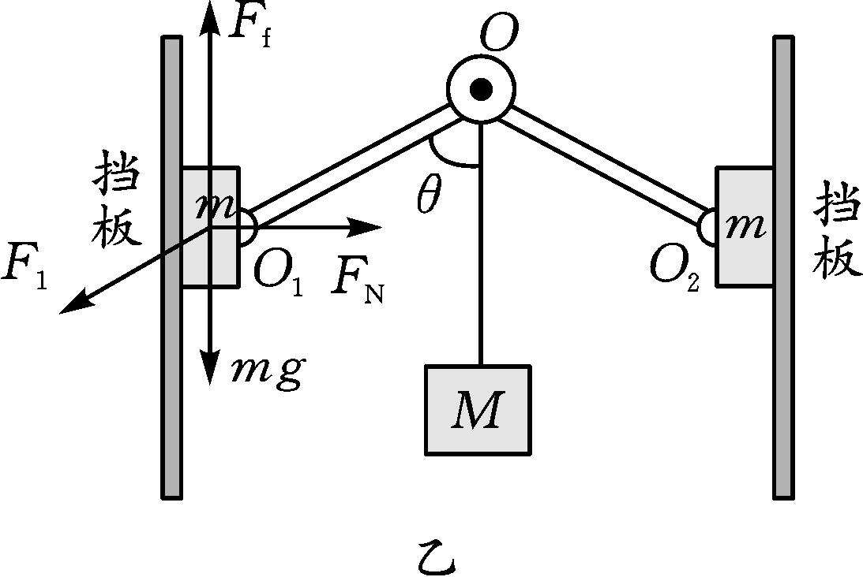
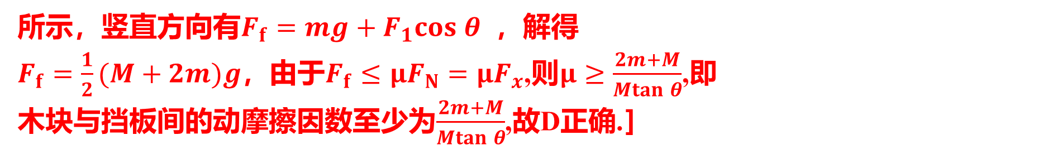
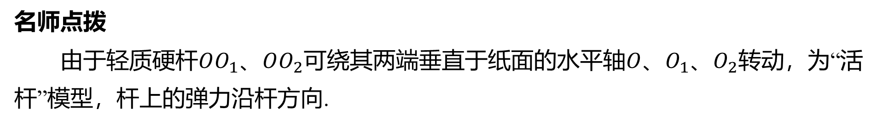
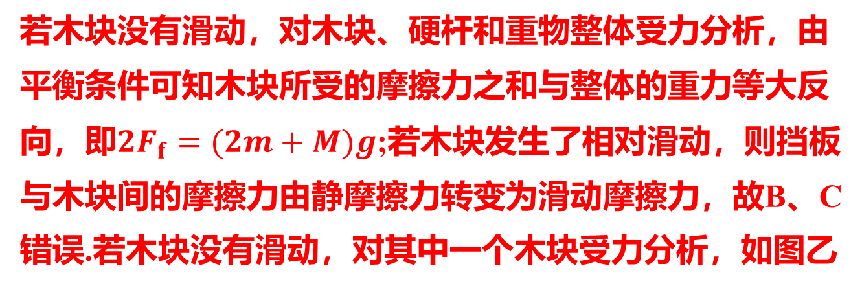
若木块没有滑动，对木块、硬杆和重物整体受力分析，由
平衡条件可知木块所受的摩擦力之和与整体的重力等大反
向，即$2F_{f}=(2m+M)g$ ;若木块发生了相对滑动，则挡板
与木块间的摩擦力由静摩擦力转变为滑动摩擦力，故B、C
错误.若木块没有滑动，对其中一个木块受力分析，如图乙
所示，竖直方向有$F_{f}=mg+F_{1}cos θ$ ，解得
$F_{f}=\frac{1}{2}(M+2m)g$，由于$F_{f}≤μF_{N}=μF_{x}$,则$μ≥\frac{2m+M}{Mtan θ}$ ,即
木块与挡板间的动摩擦因数至少为$\frac{2m+M}{Mtan θ}$ ,故D正确.］
名师点拨
由于轻质硬杆$OO_{1}$、$OO_{2}$可绕其两端垂直于纸面的水平轴$O$、$O_{1}$、$O_{2}$ 转动，为“活
杆”模型，杆上的弹力沿杆方向.

Slide 16
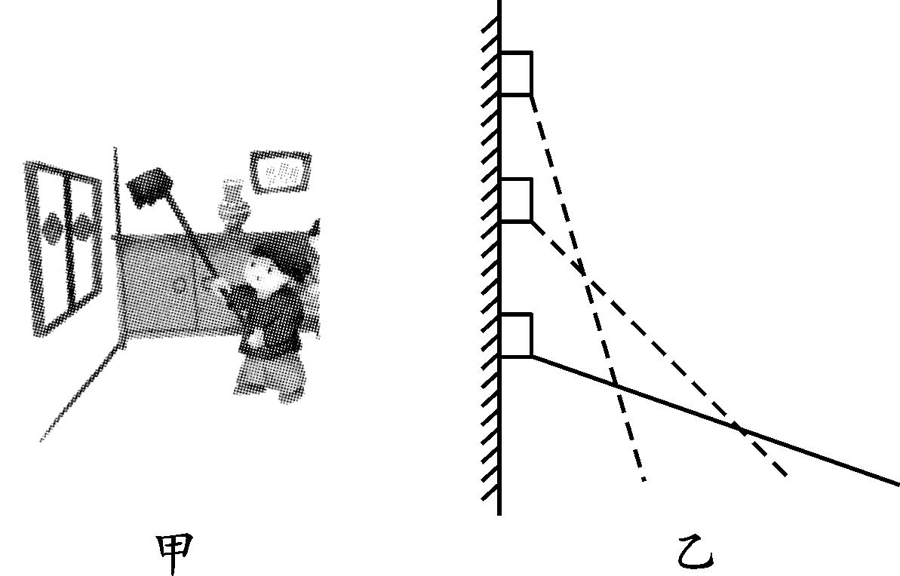

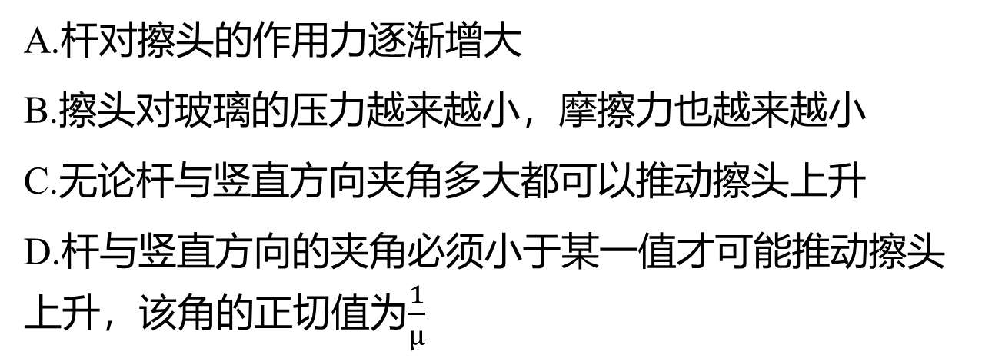
5.考点4 （2026·湖北武汉二中检测）（多选题）春节是我国的传统节日，中国民谚
说“腊月二十四，掸尘扫房子”.人们通过大扫除表达除旧迎新的思想.如图甲、乙所示是
用长杆推动擦头擦玻璃的实物图和示意图，假设擦头与玻璃间的动摩擦因数$μ$ 恒定，
擦头匀速上升过程中杆与竖直方向的夹角越来越小，且杆对擦头的力始终沿杆方向，
则在擦头匀速上升过程中，下列有关说法正确的是( ).
BD
A.杆对擦头的作用力逐渐增大
B.擦头对玻璃的压力越来越小，摩擦力也越来越小
C.无论杆与竖直方向夹角多大都可以推动擦头上升
D.杆与竖直方向的夹角必须小于某一值才可能推动擦头
上升，该角的正切值为$\frac{1}{μ}$

Slide 17
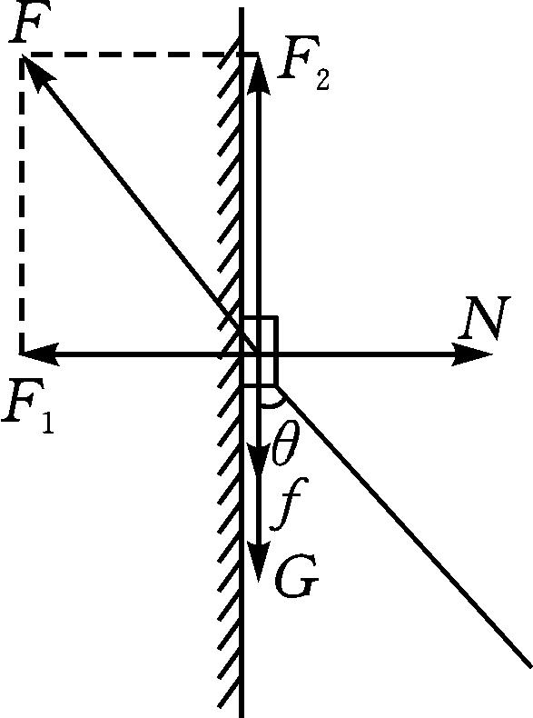
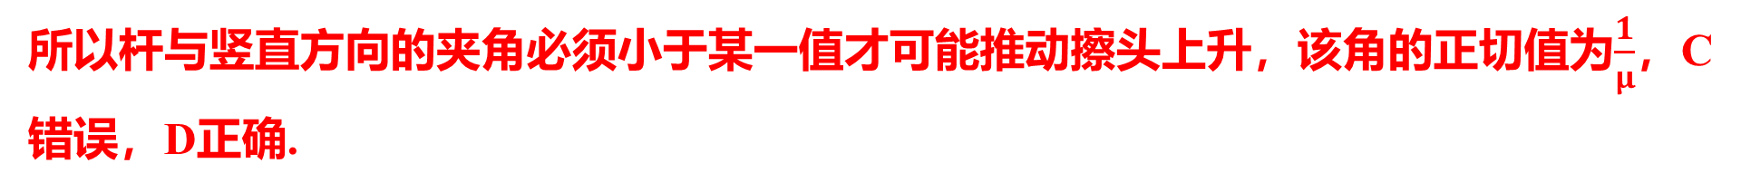
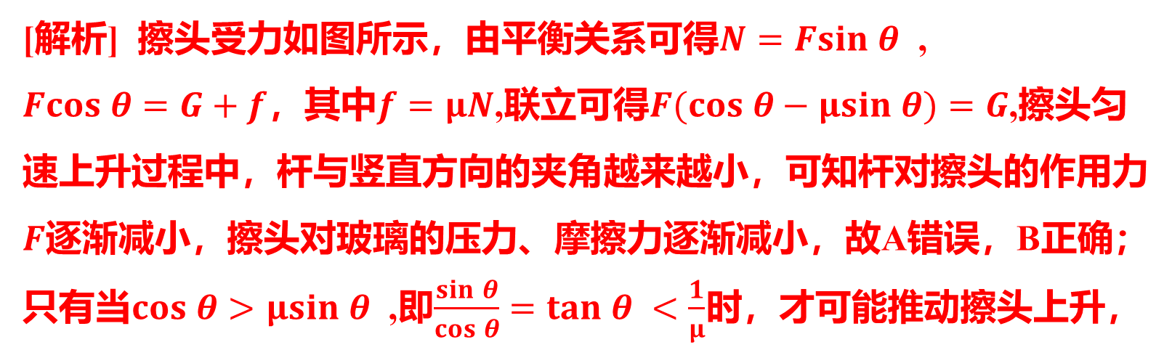
[解析] 擦头受力如图所示，由平衡关系可得$N=Fsin θ$ ,
$Fcos θ=G+f$，其中$f=μN$,联立可得$F(cos θ−μsin θ)=G$ ,擦头匀
速上升过程中，杆与竖直方向的夹角越来越小，可知杆对擦头的作用力
$F$ 逐渐减小，擦头对玻璃的压力、摩擦力逐渐减小，故A错误，B正确；
只有当$cos θ>μsin θ$ ,即$\frac{sin θ}{cos θ}=tan θ <\frac{1}{μ}$ 时，才可能推动擦头上升，
所以杆与竖直方向的夹角必须小于某一值才可能推动擦头上升，该角的正切值为$\frac{1}{μ}$ ，C
错误，D正确.

Slide 18
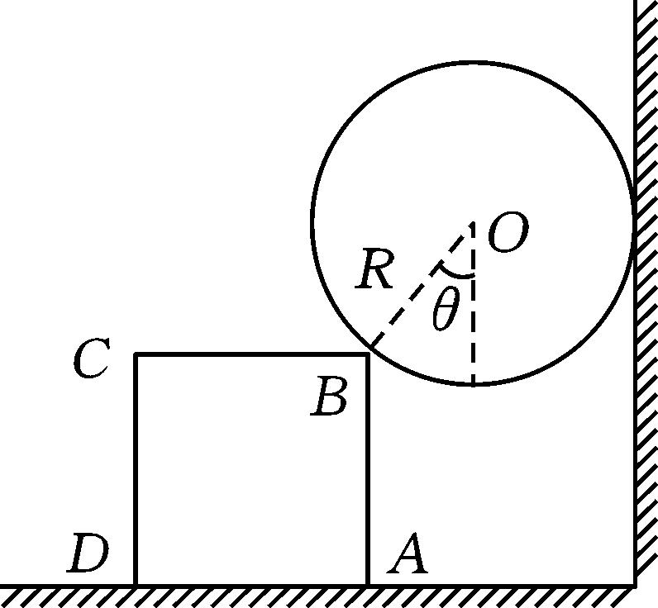
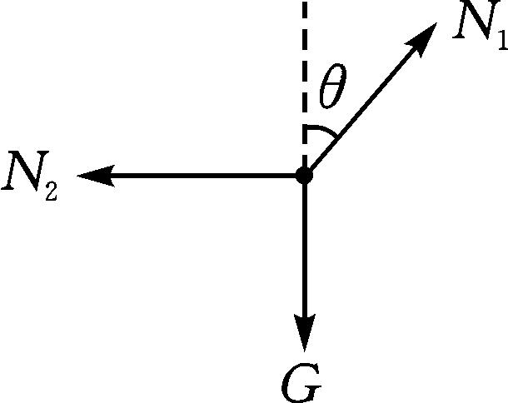
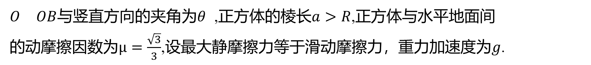
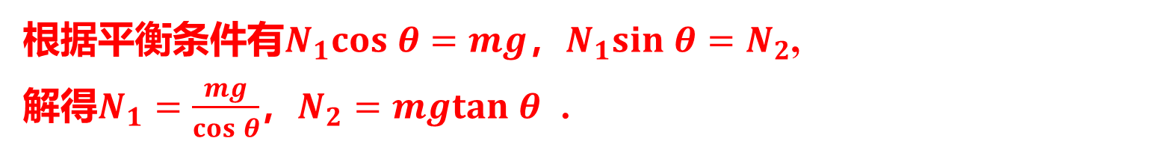
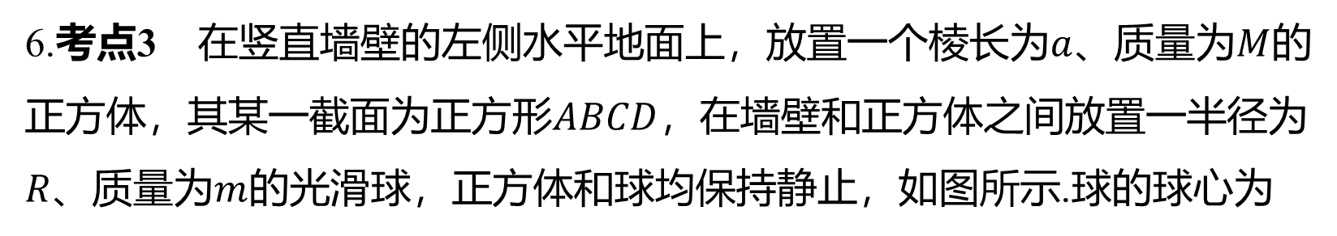
6.考点3 在竖直墙壁的左侧水平地面上，放置一个棱长为$a$、质量为$M$ 的
正方体，其某一截面为正方形$ABCD$ ，在墙壁和正方体之间放置一半径为
$R$、质量为$m$ 的光滑球，正方体和球均保持静止，如图所示.球的球心为
$O$，$OB$与竖直方向的夹角为$θ$ ,正方体的棱长$a>R$ ,正方体与水平地面间
的动摩擦因数为$μ=\frac{\sqrt{3}}{3}$,设最大静摩擦力等于滑动摩擦力，重力加速度为$g$ .
（1）正方体和墙壁对球的支持力$N_{1}$、$N_{2}$ 分别是多大？
[答案] 对球进行受力分析，如图甲所示.
根据平衡条件有$N_{1}cos θ=mg$，$N_{1}sin θ=N_{2}$ ,
解得$N_{1}=\frac{mg}{cos θ}$，$N_{2}=mgtan θ$ .
甲

Slide 19
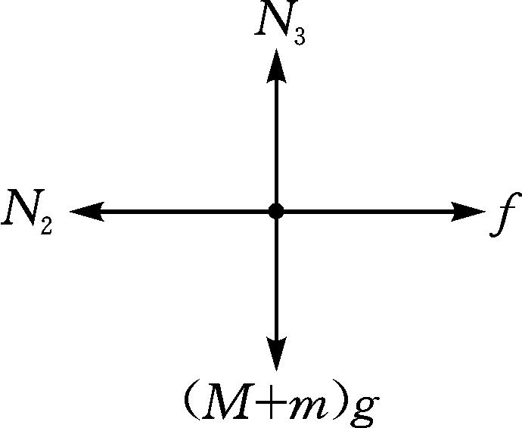
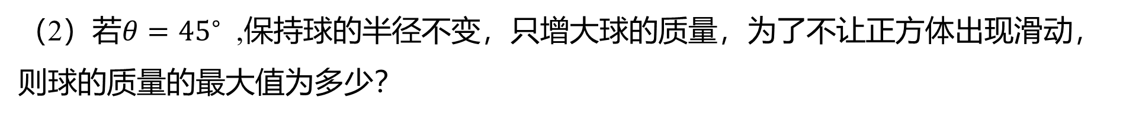
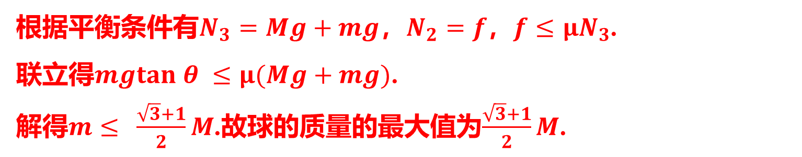
（2）若$θ={45}^{∘}$ ,保持球的半径不变，只增大球的质量，为了不让正方体出现滑动，
则球的质量的最大值为多少？
[答案] 对整体进行受力分析，如图乙所示.
根据平衡条件有$N_{3}=Mg+mg$，$N_{2}=f$，$f≤μN_{3}$ .
联立得$mgtan θ ≤μ(Mg+mg)$ .
解得$m≤ \frac{\sqrt{3}+1}{2}M$.故球的质量的最大值为$\frac{\sqrt{3}+1}{2}M$ .
乙

Slide 20
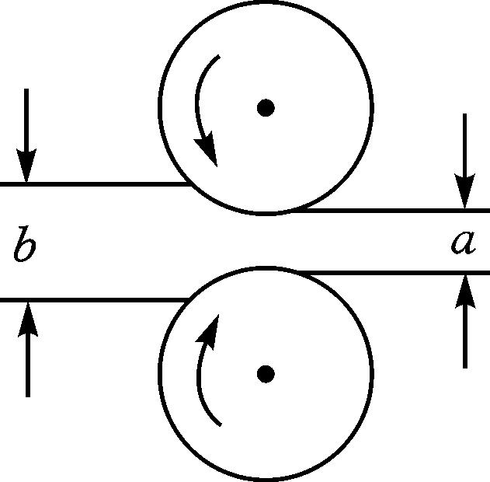
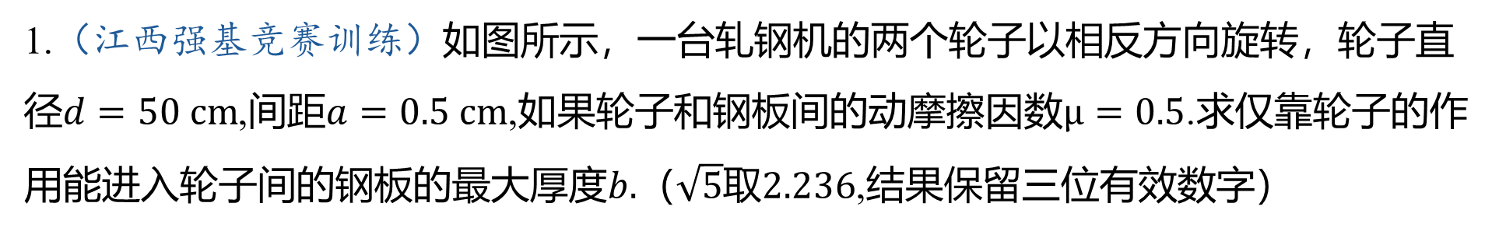
拓展考点突破练
限时10分钟
1.（江西强基竞赛训练）如图所示，一台轧钢机的两个轮子以相反方向旋转，轮子直
径$d=50 cm$,间距$a=0.5 cm$,如果轮子和钢板间的动摩擦因数$μ=0.5$ .求仅靠轮子的作
用能进入轮子间的钢板的最大厚度$b.$（$\sqrt{5}$取$2.236$ ,结果保留三位有效数字）

Slide 21
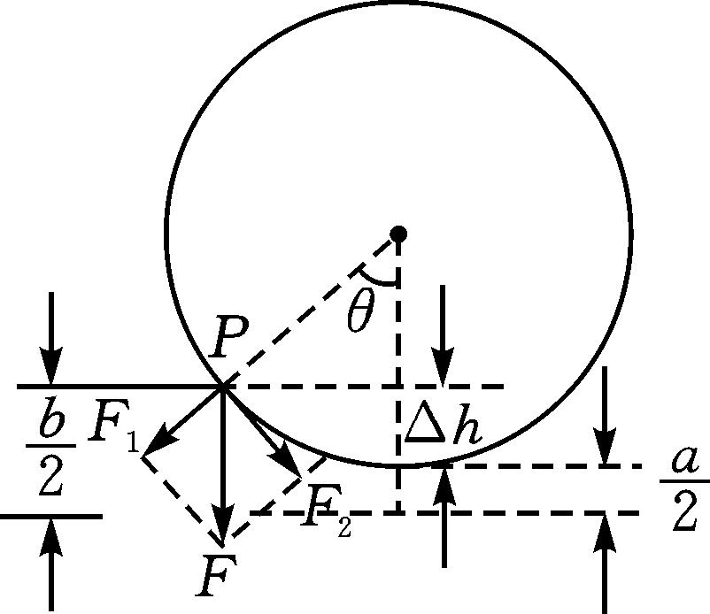


[答案] 在临界状态（钢板最大厚度）下，对钢板与轮子接触点受
力分析如图所示，轮子对钢板的作用力在轮子与钢板接触的边缘$P$
点处，设钢板是匀速向前运动的，则轮子对钢板的摩擦力$F_{2}$ 和弹
力$F_{1}$ 的合力F的方向与钢板的前进方向垂直，即有
$F_{2}cos θ=F_{1}sin θ$ ,在临界状态下，摩擦力$F_{2}=μF_{1}$ ,
联立$tan θ=μ$ ,
故$\frac{1}{2}(b−a)=Δh=\frac{d}{2}(1−cos θ)=\frac{d}{2}(1−\frac{1}{\sqrt{1+μ^{2}}})$ ,
解得$b=d(1−\frac{1}{\sqrt{1+μ^{2}}})+a≈5.78 cm$ .
即仅靠轮子的作用能进入轮子间的钢板的最大厚度为$5.78 cm$ .

